Slide 1
Сессия: Дорожная инициатива. Технологии строительства. Как ускорить сроки, сохраняя качество и безопасность? Инженерная подготовка и инженерная защита территорий и сооружений – ошибки стоящие десятки миллиардов и нескольких лет
Бершов А.В., генеральный директор ГК «ПетроМоделинг»
Преподаватель кафедры Инженерной геологии Геологического факультета МГУ им.М.В.Ломоносова
Член технического комитета ТК 505 «Информационное моделирование»
Обладатель нагрудного знака НОПРИЗ за значительный вклад в развитие отрасли в области архитектурно-строительного проектирования, изысканий и саморегулирования

Slide 2
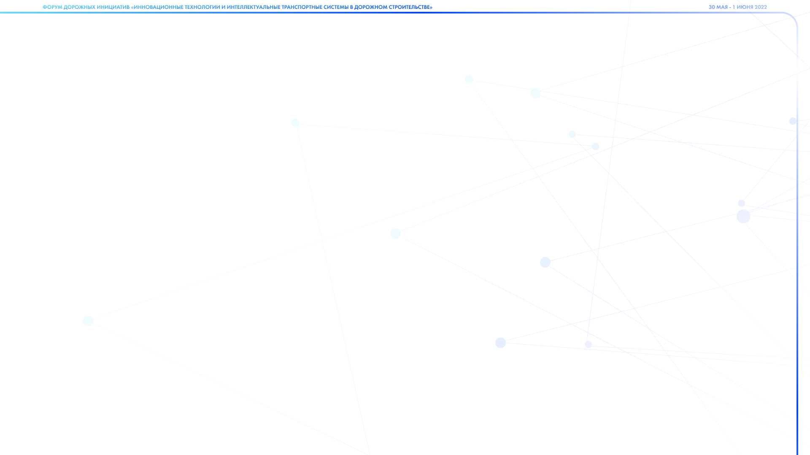
Совещание по развитию отдельных направлений транспортного комплекса, 24 мая 2022 года
Путин В.В.
«Считаю правильным отказаться от инерционного сценария при развитии транспортной инфраструктуры, когда, исходя из текущих потребностей – только из текущих, оценивается грузовая база, а затем, отталкиваясь от этих оценок, проектируются и строятся маршруты, закладывается их мощность: потом её не хватает. Если действовать в такой статичной логике, то всегда будем догоняющими, пропускной способности всегда будет не хватать. Инфраструктура должна ориентироваться на требования завтрашнего дня…
… нужно активно задействовать механизм параллельного проектирования и строительства, конечно, при соблюдении требований по безопасности и надёжности вводимых объектов»
Форум дорожных инициатив, 31 мая 2022 года
Хуснуллин М.Ш.
«Мы настроены не просто темпы сохранить мы настроены темпы увеличить.
Законодательная база в целом … позволяет для тех кто умеет проектировать за счет проектных решений экономить деньги»

Slide 3
Существуют принципиальные разногласия между жизненной необходимостью строить быстро, экономично
и при этом качественно и безопасно и самой физикой изыскательского производства, проектного процесса
и самого строительства.
Эти разногласия требуют очень быстрых и важных управленческих решений различного характера:
нормативного
технологического
экономического
кадрового
как целиком в строительной и геологических отраслях, так и конкретно в дорожном строительстве.
К сожалению, приходится констатировать, что изыскательская отрасль серьёзно деградировала как в
качественном, так и количественном отношении.
Утрачены отраслевые научные институты – ПНИИИС, ВСЕГИНГЕО.
Тридцатилетие предельно хищнического рынка, где господствует ТОЛЬКО ЦЕНА РАБОТЫ, а качеством пренебрегают
полностью перекроило изыскательскую среду и надо констатировать, что мы не готовы к тем вызовам,
которые озвучивает президент и правительство.

Slide 4
С одной стороны:
Изыскания – это сложнейшее производство со своими многочисленными, выверенными и взаимосвязанными
цепочками процессов, технологически и физически требующих определенного и вполне значительного времени.
Например, чаще всего невозможно в одной скважине решить задачу геологического описания разреза и при этом
отобрать качественные монолиты грунтов для лабораторных исследований или лабораторные исследования
консолидации слабых грунтов могут занимать более 30 дней и напрямую зависят от качества буровых работ, отбора,
упаковки и хранения образцов. Без определения этого свойства НЕВОЗМОЖНО рассчитать ни величину осадки
насыпей, ни время осадки, ни выбрать экономически целесообразные проектные решения.
2. Изыскания, в частности инженерно-геологические – это не «скважины в земле» по которым на сегодня,
к сожалению, судят и о производительности, и о цене изысканий, и о их качестве.
Инженерно-геологические изыскания – это целый комплекс последовательных, иногда практически
не распараллеливаемых задач со своими целями, где буровые работы являются важной, но только одной из задач.
При этом бурение на скорость просто невозможно и приводит либо к профанации всех остальных
инженерно-геологических работ и задач, либо к фальсификации самого бурения.
Особенно данный факт проявляется на территориях, а их в освоении сейчас все больше, где проявляются
опасные инженерно-геологические процессы и (или) распространены специфические грунты, которые чаще всего
невозможно использовать в теле насыпи, а в основании дорог они приносят массу инженерных проблем, удорожая и
затягивая строительство при их несвоевременном выявлении и описании.
3. Понимание того, что исходная информация о природной среде в целом и самой сложной её части –
геологической среде – бесценна. Именно результаты изысканий дают единственную возможность экономить
деньги и сроки при грамотном проектировании с обеспечением безопасности при инфраструктурном строительстве
и эксплуатации дорог.

Slide 5
С другой стороны:
Существующее нормативное требование к одно этапной работе и отсутствие финансирования на изыскания
на строительном этапе, что физически и технологически крайне сложно, приводит к усложнению экспертизы и
осложнениям в изменениях работ при строительстве.
2. Отсутствие возможности корректировать затраты и директивное занижение стоимости ПИР при прохождении
экспертизы вымывает участников изыскательского рынка в другие отрасли.
3. Действующий на основании объектов-аналогов подход к предполагаемой стоимости строительства 1 км дороги с
практической невозможностью корректировки стоимости в последующем, даёт хорошие результаты в простых
инженерно-геологических условиях, но серьезно искажает действительность при строительстве дорог
в сложных инженерно-геологических условиях –
на косогорах, в горах, в местах действия опасных геологических процессов – выветривания, оползней, карста,
суффозии, обвалов, селей, лавин и наконец, сейсмики и тектоники, на территориях с распространением
специфических грунтов.
На таких территориях ЗАРАНЕЕ НЕ МОГУТ БЫТЬ ДАНЫ СТОИМОСТНЫЕ ОЦЕНКИ, только ориентиры.
Они требуют тщательных исходных данных и проектных решений с по стадийной проработкой.
Примеров достаточно много – и построенные дороги в горном кластере Сочи, и строящаяся дорога
Владивосток-Находка, и проектируемые дороги в Горном Крыму и Кавказе.
4. В целом желание экономить на изысканиях и проектировании всех участников процесса, приводящее к
существенному росту стоимости строительства и постоянной сдвижке сроков вправо. Мы постоянно забываем, что
стоимость ПИР несопоставима с ценой строительства, а цена незнания выражается в десятках миллиардов рублей,
потраченных на исправление ситуации во время строительства – не будем забывать и олимпийский трамплин, и
санно-бобслейную трассу.

Slide 6
Давление с двух сторон привело к парадоксальной ситуации:
Резкому снижению удельной и абсолютной стоимости изыскательских работ и, как следствие, невозможность
обновления основных фондов и тем более развитие или наращивание мощностей.
2. Падению престижности специальностей связанных с изысканиями, низкому уровню зарплат и постепенным оттоком
специалистов и отсутствием новых кадров.
3. Появлению массы фирм-однодневок «уронивших рынок» и создавших МИФ о «плохой геологии», «дешевизне»
Изысканий и самое главное практически «бесконечной быстроте» изысканий – «прямо завтра с утра всё будет».
4. Переносу ВСЕХ ФИНАНСОВЫЗ РИСКОВ вниз по цепочке от строителей до изыскателей практически отбило желание
работать на дорожных объектах у компетентной частных компаний, да и в целом государственных объектах
с созданием впечатления, что грамотных команд нет.
5. В связи с короткими сроками и отсутствием возможности доказать и компенсировать издержки, особенно на
Сопутствующие работы возникла массовая фальсификация буровых, полевых и камеральных работ.
Легче нарисовать вовремя, чем доказать почему так долго идет качественное бурение, штамповые испытания,
компрессия. При этом не известно какие издержки пропустит экспертиза, а какие нет.
6. Многие проектные институты отказываются брать комплексные ПИР и готовы ТОЛЬКО ПРОЕКТИРОВАТЬ, лишь бы
кто-то дал результаты изысканий.

Slide 7
ИТОГО:
Необходима резкая интенсификация контроля изысканий, причем не только буровых работ, но и полевых, и
Лабораторных исследований. Одной фото и видеофиксации НЕДОСТАТОЧНО, важны и электронные логи (записи)
экспериментов. Ведь именно на физико-механических данных основаны расчетные обоснования.
Требуется корректировка действующих ГОСТов и создание нового – по контролю изысканий.
2. Важно усилить контроль и приемку экспертизой – нужны особые группы: инженер-геолог – расчетчик –
проектировщик – сметчик специализирующихся на проектах в сложных условиях, особенно на инженерной защите и
инженерной подготовке.
3. Внутри параллельной работы необходима стадийность и опытные команды, которые способны вести
параллельную работу, в том числе на базе информационных технологий.
4. Создание рабочих групп юридических лиц: строитель-проектировщик-изыскатель, ведущих непрерывную
совместную работу от стадии ТЭО до ввода в эксплуатацию. При этом категорически важно осознавать, что
При параллельной работы все зависимы друг от друга и невозможно оставить институт значительных генподрядных
коэффициентов и транслирования рисков вниз по цепочке.
5. Возможно рассмотреть создание новой специальности – геоинженер, как комплексного специалиста по вопросам
Инженерной защиты и инженерной подготовки. На сегодня таким специалистов в среде изыскателей,
проектировщиков и строителей практически НЕТ.
6. Образовать отраслевой геоинженерный центр, возможно на базе МГУ или МГСУ. Центр повышения компетенций,
Экспертиз и испытательного полигона по новым технологиям и материалам.
7. Создать ассоциацию по Инженерной защите и инженерной подготовке территорий, зданий и сооружений.

